Slide 1


UTN FRBA
Python & Java
Trabajo práctico N° 1
Tobias Viale
Natalia Lembo
Juan Cruz Neira
Javier Capristo
Román De Vita

Slide 2


Tabla de Contenidos
Características de Python y su contexto histórico
Resultados obtenidos y su análisis
Java características y su historia
Q&A repaso
Introducción a los benchmarks

Slide 3


Python - Contexto Histórico
Creado por Guido Van Rossum.
Se comenzó a desarrollar a fines de los 80 y se lanzó su primera versión 0.9.0 en febrero de 1991.
Diseñado para ser un lenguaje orientado a objetos.
No es el lenguaje más rápido del mercado pero su productividad y su facilidad de uso lo hacen mucho más atractivo para el desarrollador.

Slide 4

Principales Características de Python
Enfoque en simplicidad y facilidad de aprendizaje.
Amplia comunidad y abundante documentación.
Uso de identación en lugar de llaves para definir bloques de código.
Sintaxis legible y clara.
Tipado dinámico.
Amplia biblioteca estándar
Lenguaje interpretado de alto nivel.

Slide 5
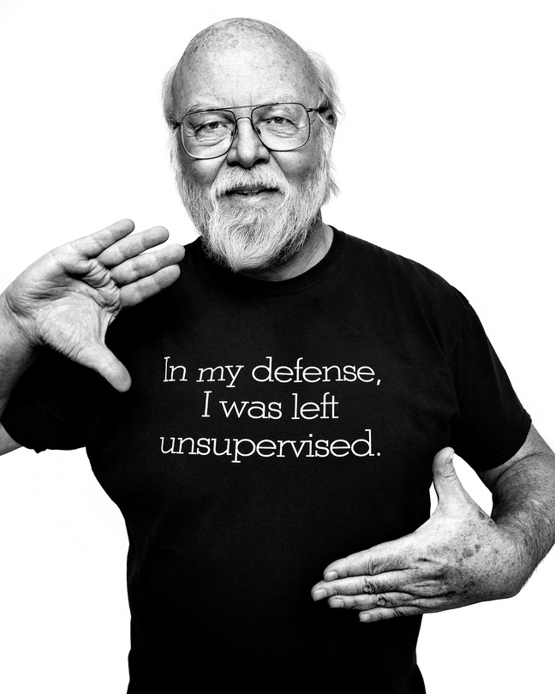
Java - Contexto Histórico
Creado por James Gosling en 1990
Inicialmente estaba pensado para la electrónica (OAK).
Se relanza como JAVA en 1995 incorporando el paradigma de objetos y las máquinas virtuales.
Se adaptó para su uso web.

Slide 6
Principales Características de Java
Lenguaje de tipo interpretado, pero no tanto
Robusto
Intuitivo y de fácil aprendizaje
Multihilo
Primer lenguaje multiplataforma de la historia
100% portable

Slide 7


Benchmark
Python vs Java
Algoritmo de Ordenamiento por inserción

Slide 8

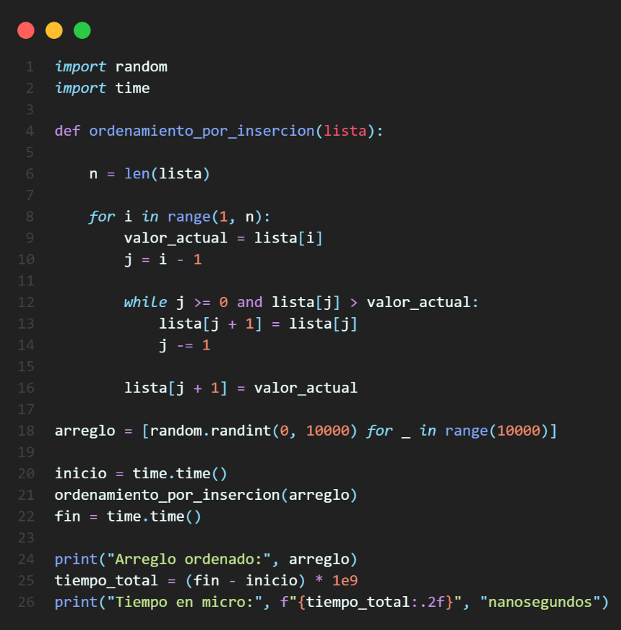
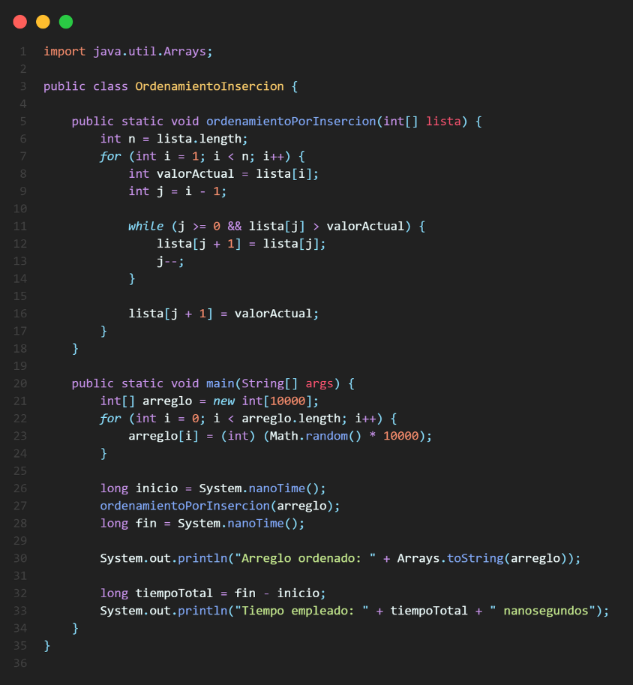
Algoritmos a testear

Slide 9

Runtimes del benchmark
Python:
5181092500 nanosegundos / 5.181 segundos
Java:
23290501 nanosegundos / 0.0232 segundos

Slide 10

Despejando dudas
Q&A y Repaso
Entonces Java un lenguaje compilado y Python es interpretado?
En el benchmark, cuál fue el lenguaje mas rápido en ejecutarse?
Por qué un desarrollador elegiría Python para desarrollar una aplicación?
A que paradigma pertenecen ambos lenguajes?

